Slide 1
Archeologie středověkých a novověkých panských sídel a fortifikací
2. Počátky opevněných sídel – hradská organizace.

Slide 2
Nejstarší hrady
Fortifikace – před r. 1000: Alsasko: hraběcí rody si staví dvory v centrech nebo na okraji vesnic
– 10. stol.: pohoří Vogézy a údolí Rýna: 600 hradů (1 hrad na 7až 15 km²)
stavba hradu: panovnický regál
nejstarší: Ribeaupierre, Frankenbourg, Ratburg , Hohen-bourg-Mont St. Odile, Erstein
– 11. stol.: dřevohlinité fortifikace s kamennými plentami
(1000: Turquestein, 1089: Thanvillé)
– konec 11. a 12. stol.: hrady staví nehraběcí rody (střední šlechta)
oslabení panovnické moci v době boje o investituru
– 2. pol. 12. stol.: kamenné hrady – Francie: kolem r. 1100 vznikají stabilizovaná šlechtická sídla
Německo: první kolem pol. 11. stol. s rozvojem ve 12. stol.
Čechy: domácí 2. třetina 13. stol. – hrad a vzápětí později tvrz
Sídla typu motte: Francie – 11. stol. Německo – 12. stol.

Slide 3
Hradiště v Čechách
1. pol. 10. stol. – po zániku starších „kmenových“ hradišť zakládány nová přemyslovská správní centra
– hrady v písemných pramenech označeny jako: civitas (metropolis), urbs, oppidum, castrum
– rozsah: menší (5 – 10 ha)
– opevnění: hradby komorové konstrukce s čelní kamennou plentu (přemyslovská hradba)
Od 2. třetiny 10. stol. – hradiska zapojeny do tzv. hradské organizace (soustavy):
Čechy: od 2. pol. 10. stol. budovali Boleslavové (15 hradů)
Morava: od 11. stol. za Oldřicha a Břetislava I. (8 – 10 hradů)
po roce 1000: síť přemyslovských fortifikací podléhá hradsk organizaci, jejímž základem se stávají správní hrady:
a) hrad – civitas, castrum: ovládá přilehlý:
b) hradský obvod – civitas, provincia: spravuje:
c) správce – comes, prefectus, urbis, castellaneus: výběr daní, služby, zemské roboty

Slide 4
Hradské obvody
Rozsah – kolem správních hradů (civitates, provinciae) obvod o poloměru cca 15 km
– vzdálené od sebe cca 30 km: cca 700 km²
– vojensky zabezpečené: stálé družiny
– hradské oblasti: župy, v čele župani (suppani, comites)
Kompetence – moc vojenská, soudní a berní
Výběr dávek – tribut pacis (daň z míru)
– celní a mýtní poplatky (hranice, mosty)
– dávky (2/3 panovník; ekonomické zajištění družiny (naturální: med, sůl, dobytek, obilí)
pol. 11. stol. – Čechy: celistvěji zalidněné území 15 – 20 % rozsahu
Č + M: počet obyvatel (Z. Boháč): 680 tis. (hustota 8,7 na km²)
přelom 12./13. stol. – 1 235 000 obyvatel s průměrem 15,8 obyvatele na km² (odhad)
Kol. r. 1400 – 3 mil. obyvatel

Slide 5
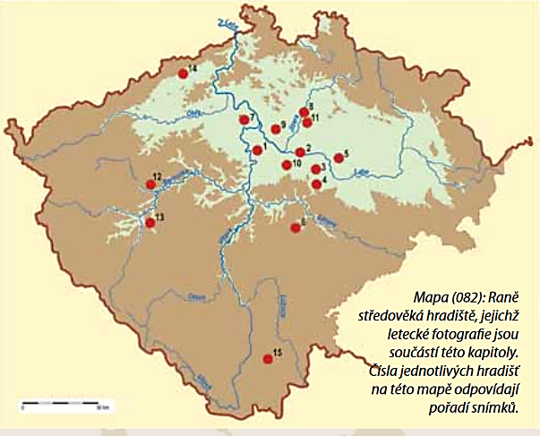
1. Praha-Bohnice
2. Přerov n. Labem
3. Stará Kouřim
4 Hryzely
5. Libice n. Cidlinou
6. Hradiště
Vepřek
Boleslav
9. Přívory
10. Královice
11. Chloumek
12. Dolní Hradiště
13. Starý Plzenec
14. Litoměřice
15. Doudleby
1.

Slide 6
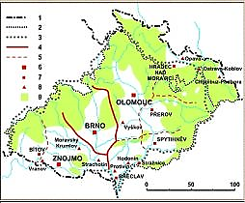
Státní hranice
Předpokládaná hranice
Moravy v 11. a 12. stol.
Historická hranice Moravy
a Slezska
Předpokládaná hranice
moravských údělů
Předpokládaná hranice
hradských obvodů
Sídla údělných knížat
Sídla hradských obvodů
Ostatní hrady
Lesy
(dle Z. Měřínského)

Slide 7
Správní hrady – (civitates, provinciae) administrativní, soudní a církevní centra
– Čechy: 10. stol.: počátky – Boleslavové (rozšiřování domény)
11. stol.: Břetislav 15 hradů: Praha, Litoměřice, Žatec, Děčín, Kouřim, Chrudim,
Čáslav, Boleslav aj.
– Morava: 1019/20: Oldřich (Matła-Kozlowská - ovládl až po Boleslavu Chrabrém)
1041 – 1055: Břetislav, 8-10 hradů: klíčové: Olomouc, Brno, Znojmo (sídla údělných knížat)
a) sev. a stř. – využití starších VM lokalit: Olomouc, Přerov
(Přerov + holasická provincie do 30. l. 13. stol.)
Chotěbuz-Podobora – Těšín (přesun v 11. stol.), Hradec
b) jižní – nové hrady 5 až 10 km od starších hradisek: Pomoraví, Podyjí
Líšeň-Staré Zámky – Staré Brno
Znojmo-hradiště sv. Hypolita – Znojemský hrad
Pohansko u Břeclavi – Břeclav

Slide 8
Hradská organizace – koncept správy v knížectví Přemyslovců, Piastovců (kastelánie) a Aarpádovců (komitáty)
Karol Buczek (1902–1983) – Książęca ludność służebna w Polsce wczesnofeudalnej. Wrocław – Krakow 1958.
Karol Modzelewski (1937–2019) – Organizacja gospodarcza państwa piastowskiego X–XIII wiek. Wrocław 1975.
Barbara Krzemieńska (1930–2006) a Dušan Třeštík (1933–2007)
Služebná organizace v raně středověkých Čechách, ČSČH 12, 1964, 637–667.
Hospodářské základy raně středověkého státu ve střední Evropě (Čechy, Polsko, Uhry v 10. a 11. století),
Hospodářské dějiny 1, 1978, s. 149–230.
– tzv. středoevropský typ: model správy země – kníže dr opíral o síť hradů s úředníky, kteří zajišťovali chod
státu (nejprve odmítnut vzor VM, protože důkazy v pramenech nejsou)
– tzv. služebná organizace: služebníci (ministeriales) vykonávali službou (officium) – výrobky, činnosti
– 10. až 12. stol.: země byla „vlastněna“ knížetem za dozoru velmožů (družina)
– 12./13. stol.: hradský systém zanikl a vznikla „feudální pozemková šlechta“
Matúš Kučera (1932 – 2022) – komitátní v Uhrách, služební osady spojuje s královskými dvory 10. – 12. stol.
.

Slide 9
Služby – dvorská: kuchaři, pekaři, řezníci, nasolovači masa, pivovarníci, topiči v lázních, pradleny, poslové,
komorníci, tkadleny (v gynéceu)
– vinařská, brtnická (včelařská) a rybářská: dávky v medu a vosku, ryby
– lovecká: hajní, střelci, lovci se sokoly, strážci bobrů, honci (vábiče)
– dobytkářská/pastýřská: pastevci kobyl a hřebců (kobylníci), krmiči knížecích koní (koňaři),
pastevci skotu (kravaři), pasáčci ovcí (ovčáři), pastevci prasat (sviňaři)
– řemeslnická: kováři, rudníci, hutníci, zlatníci, štítaři (štítníci), dehtaři (smplaři, pkelníci),
tesaři, soustružníci, koláři, koželuzi, ševci a kožešníci, hrnčíři, mydláři aj.
Jan Klápště – v pramenech: 650 specialistů
Správní úřady – katelán: hradský správce (comes, prefectus urbis, castellanus)
– villik: hospodářská činnost, vybírání poplatků a dávek
– komorník: správce knížecí komory (finance, diplomacie)
– mečník, stolník, číšník, lovčí, maršálek (stáje)

Slide 10
Knížecí velkostatek – sestával z menších či větších usedlostí se svobodnými rolníky a nevolníky, kteří hospodařili
ve vlastní režii (na svých polích) a za to poskytovali služby nebo řemeslné výrobky místo naturální
nebo peněžní renty
– Roman Grodecki: služebné osady a služebníci pracovali pro potřeby knížete a jeho dvora
služebníci byli dědičně připoutáni k půdě (a službě)
Svobodné obyvatelstvo: a) tzv. knížecí sedláci – dědici (rustices): podléhali jen knížeti, obdělávali půdu v dědičné držbě
– užívali půdu svobodně, dokud kníže neprojevil své dispoziční právo
b) hosté (hospites) – sedláci hospodařící na cizí půdě za příslušné dávky a roboty
(cizinci, obchodníci)
od 10. stol.: osady zásobovaly knížecí dvůr (služebníci - ministeriales)
– poddaní odváděli stanovené dávky (v naturáliích, později peněžní) a vykonávali předepsané služby
(stavba a údržba opevnění, cest, přeprava)
– řemeslníci a služebníci usazováni na knížecí půdě v okolí dvorců a hradišť, aby se nemuseli živit
(osady brtníků, dehtářů nebo dřevařů – toponomastika)
po pol. 12. stol.: systém se stal neefektivní: úřednický aparát ohrožoval panovníkovy zájmy

Slide 11
Přesídlenecké osady – seskupování lidí stejné profese do jednotně organizovaných vsí na základě
provozované činnosti (vesnice svobodných sedláků)
toponýma: Mlynáře, Hrnčíře, Kováry, Rudníky, Vinařice, Psáře, Kladruby (dřevaři),
Dehtáře, Smolotely, Svinaře (Berounsko)
– osady seskupené v okolí hradišť
– zakládány za Oldřicha a jeho syna Břetislava I. (Uherce, Hedčany)
– archeologicky nedoloženy
– přecenění jazykovědy: neznáme mechanismus pojmenovávání:
ice: po významném předkovi: Koch (ovice), Charvát (ovice)
any: vsi závislého obyvatelstva s hromadným pojmenováním
– Josef Žemlička: koncentrace služebných jmen ve starém sídelním území
(stará přemyslovská doména)
Týnce: v ČR kolem 20 (Morava: 2) – přecházely do rukou šlechty
Uherce, Poláky, Hedčany (z pol. Giecz), Srbce – osady lidu z Uher nebo Polska (válečné výpravy)

Slide 12
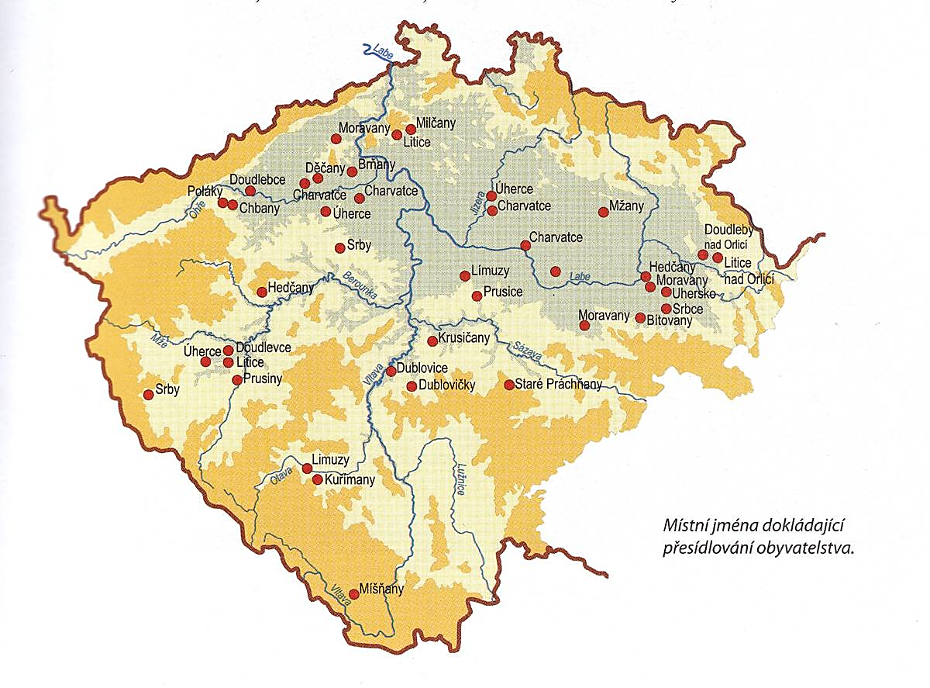

Slide 13
Dušan Třeštík a Josef Žemlička – přemyslovský stát převzal pozdně karolinský model státní správy prostřednictvím
Velké Moravy (návaznost na římské tradice)
(rozpad úřednického státu v západní Evropě: 9/10. stol.)
O modelech vývoje přemyslovského státu. Ččh 105, 2007, s. 122–164.
J. Žemlička – držba půdy byla závislá na momentální mocenské konstelaci: podle síly či slabosti panovníka
– panovník propůjčoval půdu k užívání za výkon úřadu (služby)
– fungování hradské soustavy zajišťoval úřednický aparát:
– 90. léta: teze o „privatizaci přemyslovského státu“

Slide 14
Pozemkové vlastnictví
– dříve: Přemyslovci byli majiteli veškeré půdy v zemi (služebná organizace – officia)
– v čele správy stáli předáci či bojovníci („družina“), jimž kníže přiděloval obvody (beneficium)
– hradiště s dřevohlinitými valy se měnila na hrady „přechodného typu“ a pak na kastely
– panovník držel „hradní regál“ na stavbu veškerá opevnění
– dnes: vlastnictví statků vyplývalo z rodově urozeného původu
– právo „k zemi“ existovalo i bez potvrzení vládcem (1157: zakládací listina litoměřické kapituly)
hereditas – dědičné právo, podobně jako germánský allod
– kníže vládl jako „držitel míru“ ne jako držitel regálu
– panovník byl personifikací státu a práva, a proto byl pomyslným „majitelem“ všech hradišť, která
chránila veřejný prostor (i kultovních, soudních a tržních)

Slide 15
Libor Jan – zpochybnil středoevropský model: měl více prvků: majetky staré „kmenové“ aristokracie
panovnická družina (zákonodárná role elity)
importované feudální prvky (lenní zřízení)
– za kardinální považuje otázku soukromého vlastnictví (stará aristokracie)
– uznává existenci hradské soustavy jako volnější sítě podobné feudálním systémům západní Evropy
– odmítl tzv. služebnou organizaci: podle karolinských vzorů se beneficia udělovala současně
s půdou jako pozemková držba (Žemlička s Třeštíkem odmítli)
váže ji ke knížecím dvorům ne hradským centrům
Jan, L.: Vznik zemského soudu a správa středověké Moravy. Brno 2000.
Václav II. a struktury panovnické moci. Brno 2006.
Jan Klápště – potvrdil charakter transformace: Proměna českých zemí ve středověku. Praha 2005.
L. Jan a Martin Wihoda – svobodná pozemková držba: od 10. stol. (počátku přemyslovského státu)
– pozemková beneficia: od 11. stol.

Slide 16
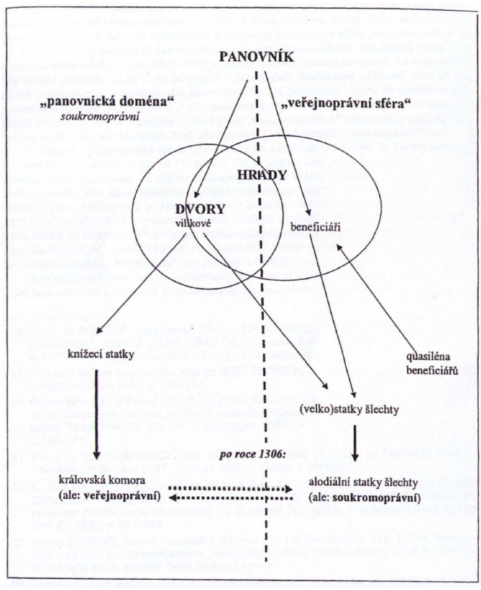
Panovník:
– L. Jan: v 11. a 12. stol. rozlišuje dvě oblasti působení:
a) soukromá doména: knížecí velkostatek (dvory)
služebná organizace
vilikové – nižší soudní pravomoc
– od 13. stol. krajští rychtáři
b) veřejná sféra: hradská soustava
kasteláni – v čele hradských obvodů
Třeštík, Žemlička – rozdělení odmítají (není v pramenech)

Slide 17
Jiří Sláma – 80. léta: model rané fáze středočeského přemyslovského panství – tzv. přemyslovská doména
– z 20ti hradišť ve středních Čechách vyčlenil skupinu hradů strážících její obvod
– vznik: za knížete Spytihněva I. (895–915)
1) Hradiště: tzv. centra 1. řádu – území rozděleno do obvodů spravovaných z nejdůležitějšího hradu v oblasti
– hradský správce: comes či prefectus urbis, od pol. 12.: v každém správním hradu:
a) velel hradské posádce
b) prosazoval knížecí nařízení
c) staral se o ekonomické a vojenské záležitosti
d) zajišťoval veřejný pořádek a soudnictví
– od 12. stol.: část úkolů přebírali další knížecí „úředníci“ (iudex, camerarius, villicus aj.)
– beneficia: dočasné propůjčení knížecího majetku vázané na výkon služby vystřídalo
darování do trvalé dědičné držby
2) Dvorce: tzv. centra druhého řádu – 11. stol.: budovány mimo hradiště nebo v jejich blízkosti (podhradí)
Ladislav Varadzin – 2010: provedl revizi datování hradisek

Slide 18
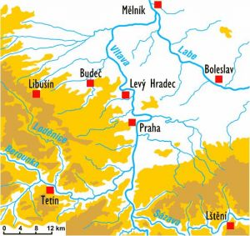
Nové datování středočeských hradisek
Praha – za Spytihněva I. (895–915)
Levý Hradec – vznik 1. pol. 9. stol.
Budeč – konec 9. stol. až počátek 10. stol.
(Stará) Boleslav – přelom 9./10. stol.
Mělník – 9. stol.
Tetín – 2. pol. 9. stol.
Libušín – nejdříve 2. nebo 3/3 10. stol.
Lštění – první dvě třetiny 11. stol.
1. skupina: 9. stol. až 1/3 10. stol.
Bohnice, Butovice, Šárka, Hostim, Mělník, Levý Hradec
2. skupina: 2. pol. 9. až 1/3 10. stol.:
Praha, Budeč, Stará Boleslav, Tetín, Mělník, Levý Hradec (opěrné body přemyslovské rodové domény)
3. skupina: 1. třetina 10. stol.: Dolní Břežany, Libušín, Královice, Vinoř, Lochovice? (expanze Boleslava I.)

Slide 19
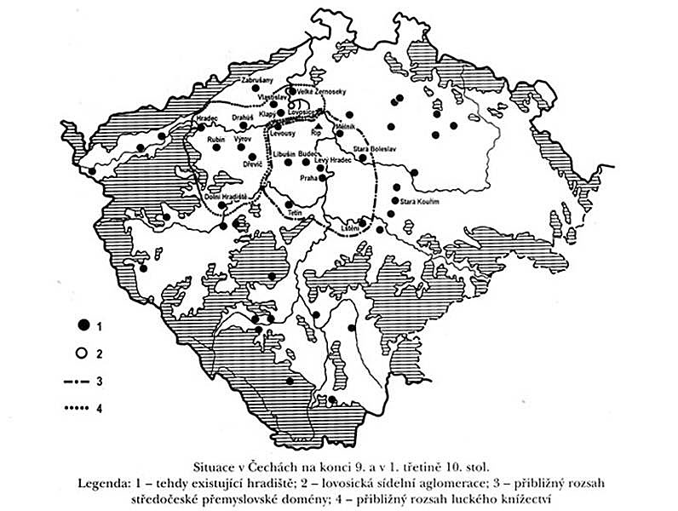

Slide 20
Systém hradské správy – 11. a 12. stol.: knížecí a veřejnoprávní orgán
vojenský způsob řízení vystřídala územní administrativa spojená s hrady
jako centry hradských obvodů
Primates terrae – označení předních zemských velmožů: předáků
Ministeriales – družiníci, jimž byla přidělena půda za poskytování vojenské služby
Milites primi ordini – bojovníci prvního řádu: užší panovnická družina + rodová elita, prazáklad vyšší šlechty
– vstup do nejvyšší skupiny podmíněn působením u panovnického dvora (základ panského stavu)
– nejvyšší rodová elita vznikla v průběhu 11/12. stol.
Milites secundi ordini – bojovníci druhého řádu: prazáklad nižší šlechty, od 12. stol.
– dokládají donace ve prospěch církevních institucí (u Jarlocha: pauperes – chudí – bojovníci)
Teritorializace šlechty – výstavba dědičných dominií šlechty
– 12. stol.: šlechta se stěhuje z center a správních hradišť do okolí a zakládá vlastní dvorce
s vlastnickými kostely: nová lokální střediska

Slide 21
První hrady a struktura majetkové držby v Čechách
Konec 11. stol. – stabilizace vlastnictví, modernizace (výstavba) země (Vratislav Vaníček)
Konec. 12. stol. – výstavba prvních hradů v režii cizích rodů (Přimda)
– v raném středověku existovalo menší pozemkové vlastnictví méně významných příslušníků původních
rodových klanů (familie), které nezískaly panovníkovu přízeň a úřad
– současná historiografie odmítá vlastnictví země centrální mocí (tzv. služebnou organizaci)
– struktura českého státu: rodová samospráva (kontinuita vlastnictví)
vrstva svobodných (odvádění dávek)
panovnické velkostatky (obhospodařované ze dvorců)
hradská organizace (administrativní správa)
Svobodná držba – před 13. stol.: šlechta se podílela na formování společenských a právních norem
– částečně vycházela z původní klanové držby nezávislé na panovníkovi
– vzor: tzv. barbarské zákoníky: kodifikovaly lokální zvyková práva
doplněny o prvky římského práva
přizpůsobeny potřebám církve

Slide 22
Dvorce – přemyslovské: doloženy písemně (Boleslav, Tetín)
– 9. až 10. stol.: uvnitř hradišť
– 11. stol.: mimo (Zbečno, Živhošť)
– funkce: obytná (rezidenční), obranná, hospodářská, kultovní
– zatíženy dávkami, robotami a platy nebo specializovanou produkcí služeb nebo výrobků
– v čele: villicus (správce) shromažďoval dávky z okolí
při pobytu panovníka poskytování oděvů, potravin a nápojů
Čechy: Hradsko u Mšena – první objev dvorce v Čechách: 1971-3 Miloš Šolle
Morava: Pohansko u Břeclavi (velkomoravský, první výzkum tohoto typu)
Slovensko: Ducové
1) lovecké – záp. a již. okraj středních Čech (Zbečno, Starý Kanin, Kamýk, Živohošť, atd.) a východní Č.
2) hospodářské – úrodné oblasti, obilní produkce (Radotín, St. Lysá, Sadská, Týnec n. Labem, Budyně n. Ohří )
3) hradské – vázány na správní hrady, náročnější řemeslná výroba

Slide 23
11. a 12. stol.:
První zmínka – 1073: v legendě o sv. Václavu se uvádí dvůr U Sekyřkostela na Moravě
Curria – v latinské terminologii, výměra v poplužích (půda obdělaná za 1 den)
2 listiny: 1078: listina kláštera Hradisko u Olomouce – dvorec v Úsobrně s vesnicemi
1141: listina Jindřicha Zdíka – dvorce v Jezbořicích a Kroměříži
Čechy: Chvojen u Benešova, Týnec nad Sázavou
Morava: Kralice nad Oslavou
Dispozice – obytné sídlo většinou s kostelem + hospodářská část
Funkce – správní středisko (nelze ztotožňovat s pozdějšími velkostatky)
13. stol.:
písemné zprávy o nich hovoří častěji
zakládány na zboží šlechtickém, církevním a později i měšťanském
Předhusitské období:
nejčetnější na pozemkových majetcích nižší šlechty, na Moravě (okolo 700)
Rozloha: většinou malé (2 – 4 popluží), šlechta na nich hospodařila ve vlastní režii s čeledí
budovány v blízkosti tvrze (Mstěnice, Koválov)

Slide 24
Rezidenční dvory šlechty
Curia (dvorec) – specifický druh šlechtických sídel se správní a obrannou funkcí předcházející kamenné hrady (před r. 1250)
– rané šlechtické sídlo na venkově nebo v suburbiích hradů s vazbou k vlastnickému kostelu (tribunové románské kostely)
– stavby s kamennými podezdívkami a roubenou či hrázděnou konstrukcí
– opevněny valem, příkopem a palisádou
– 12. stol.: staví zeměpán, šlechta (soukromé dvory), církev (četnější na Moravě, než v Čechách)
1. Opevněné dvory či dvorce vložené do hradišť:
– sídla v zázemí správních hradů: služba panovníkovi (beneficium)
– bez výrazné fortifikace, palisáda
2. Dvory mimo hradní okrsky v hradním zázemí:
– uvolnění z knížecí závislosti, vlastní pozemková držba
Litoměřice: dvůr Hroznaty, zakladatel tepelského kláštera, u kostela P. Marie
Čimice: tvrz 6 km od Starého Města Pražského, 2.p.13. stol.
3. Venkovská sídla šlechty: menší sídla mimo centra

Slide 25
Bedřichův Světec – pís. prameny: 1238 (30. léta 13. stol.)
– výzkum: Jan Klápště
starší etapa:
– jádro: ohrazené palisádou (č. 1): 1,5 – 2 ary
– dva zahloubené obj. s šíjemi: 12/13. stol. smrk
č. 2: 4,5 x 4,5 m
č. 3: 4 x 4 m (18 kůlů)
– jižně: hospodářská stavba kůlové konstrukce:
č. 4: 3,5 x 3,5 m
– kostel sv. Jakuba: ohrazen
mladší etapa: zánik ¼ 14. stol.
obj. 5: kruhový příkop š. 5m, hl. 2,2 m (oblouk 16 – 19 m)
obj. 6: zahloubená jáma (80 cm), 4 x 4 m s plentou
obj. 7: s plentou (š. 60 – 90 cm)

Slide 26
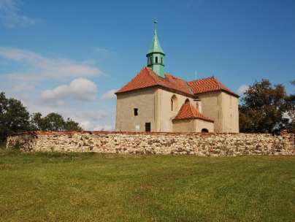
Bedřichův Světec

Slide 27
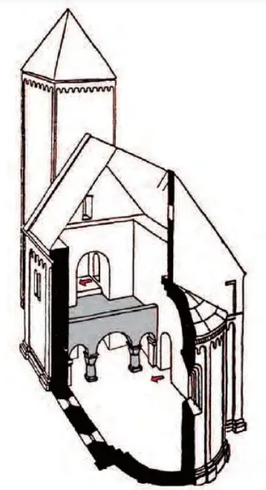
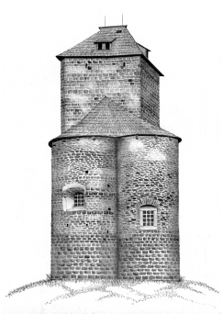
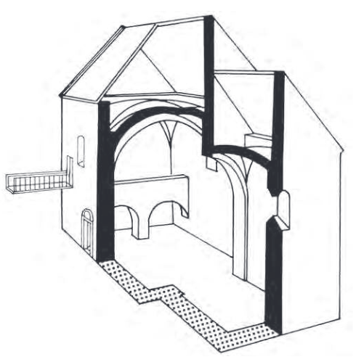
Vroutek u Podbořan – výzkum 1973: Antonín Hejna (2003, 2016)
– dvorec Hrabišiců s románským kostelem sv. Jakuba většího´(1. pol. 13. stol.)
– zahloubená stavba s kamennou podezdívkou (d. cca 11 m), kolem příkop
– C datování: 1190 – 1272, 1224 – 1284, 1206 – 1273
– tvrz žateckých měšťanů: po r. 1420
Týnec nad Sázavou – výzkum 1969 – 1973, 1976 – 1977: A. Hejna
– 1. fáze: rotunda z 11/12. stol. s pohřebištěm
– 2. fáze: přistavěna věž
– 3. fáze: trojdílný zděný dům (palác): 9/10 x 19 m
– T. Durdík: pozdně románský hrad přechodného typu
Radomyšl u Strakonic – výzkum B. Nechvátal; 2. pol. 12 – 14. stol.:
– 1. fáze: tribunový kostel s pohřebištěm
– 2. fáze: čtvercový dům 8,90 x 8,60 m
– 3. fáze: johanitská komenda: sev. 7,5 – 3,8 m, jižní 6,85 x 3,8 m
Chvojen (Benešov) sídlo s pozdně románským kostelem ze 13. století, výrazné opevnění, stavba na kamenné podezdívce.

Slide 28
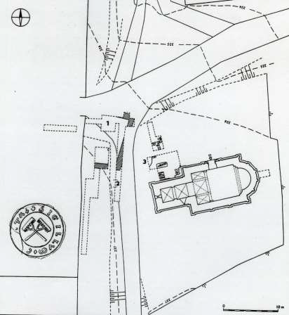
Vroutek u Podbořan

Slide 29
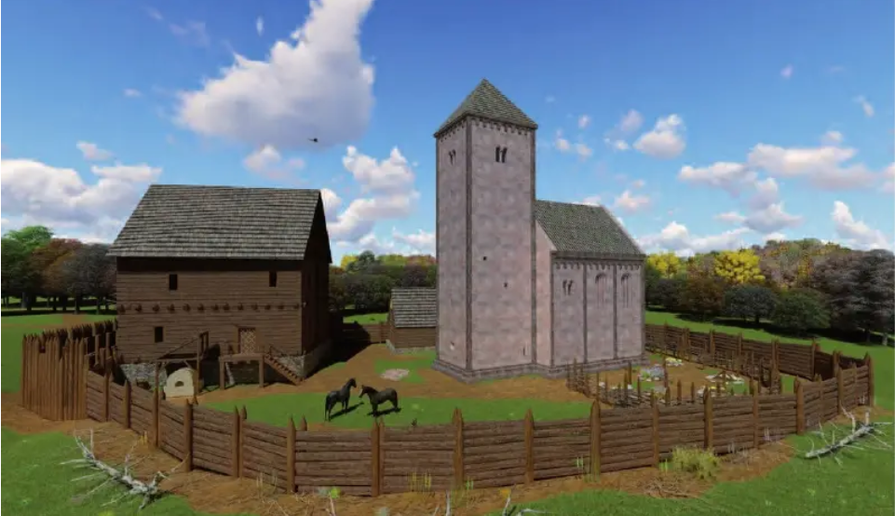
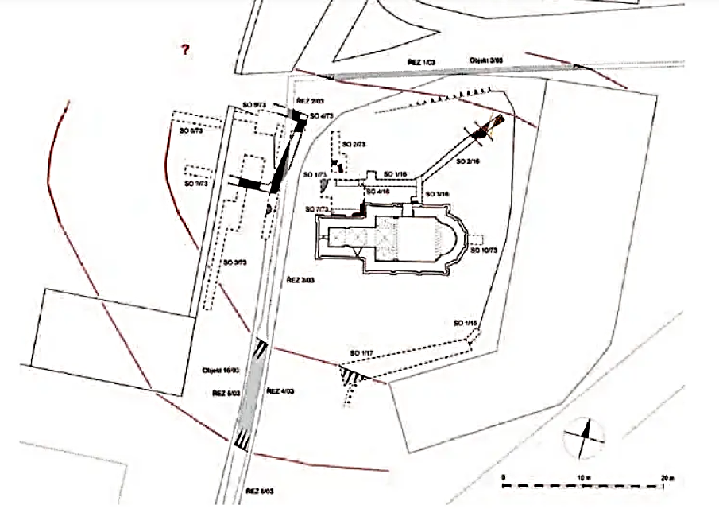
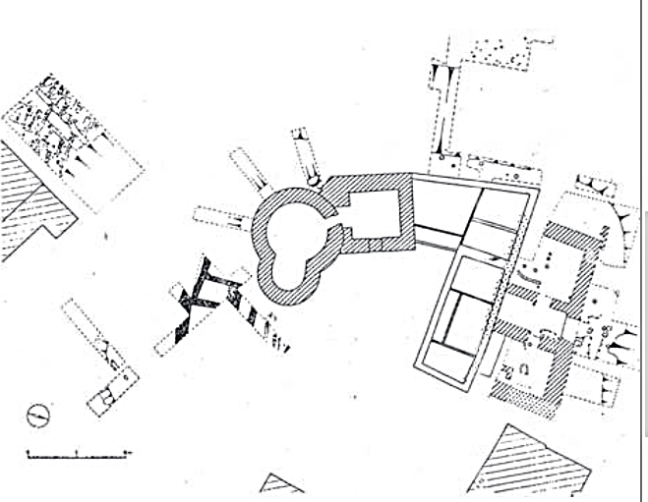
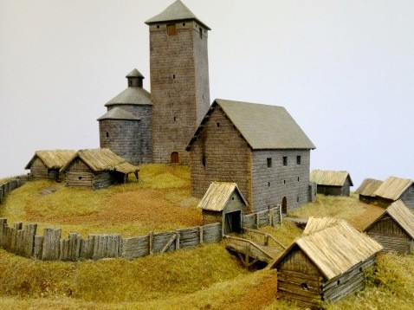
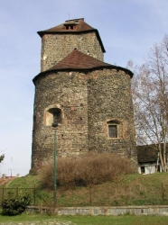
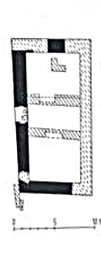
Vroutek u Podbořan
Týnec nad Sázavou

Slide 30
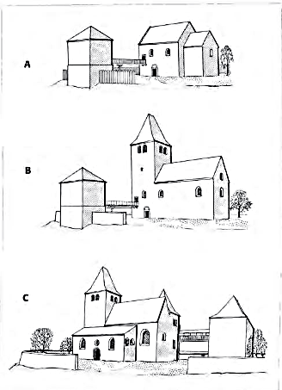
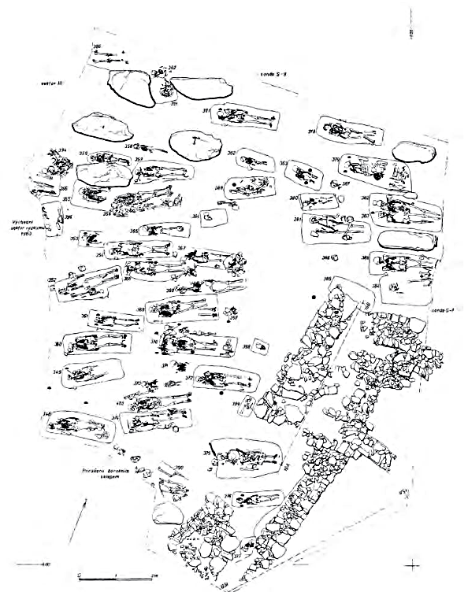
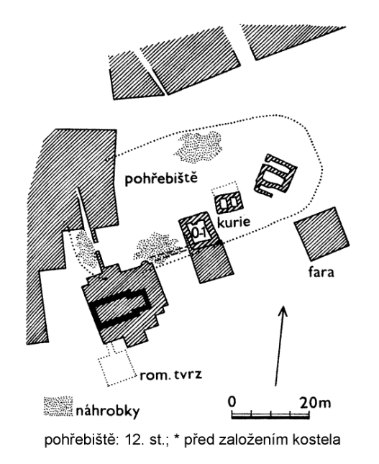
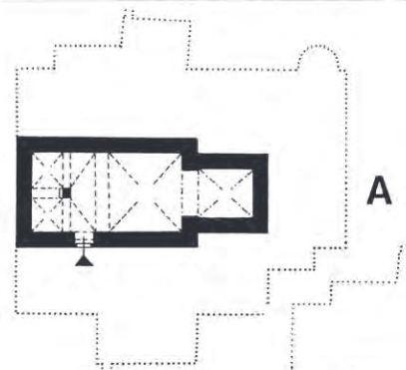
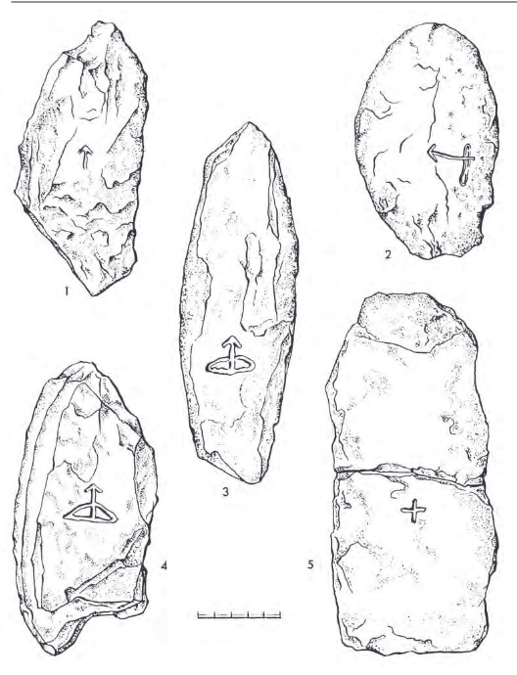
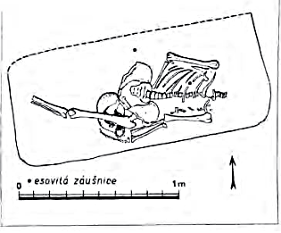
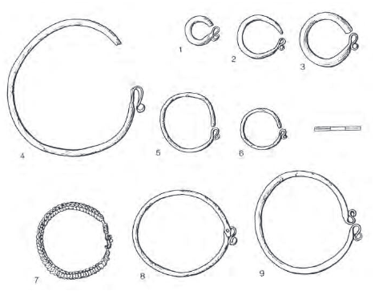
Radomyšl u Strakonic

Slide 31
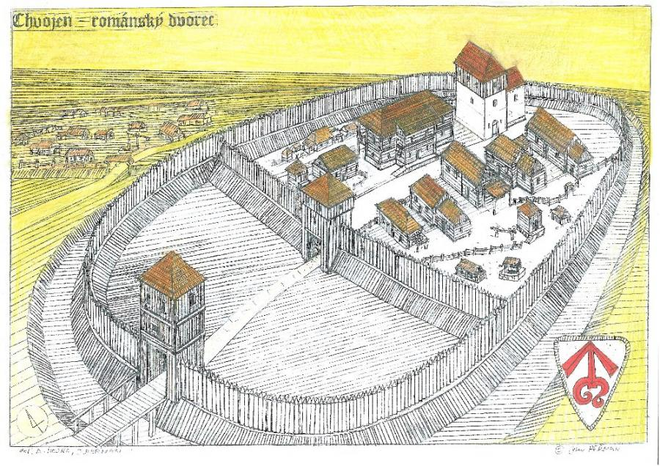
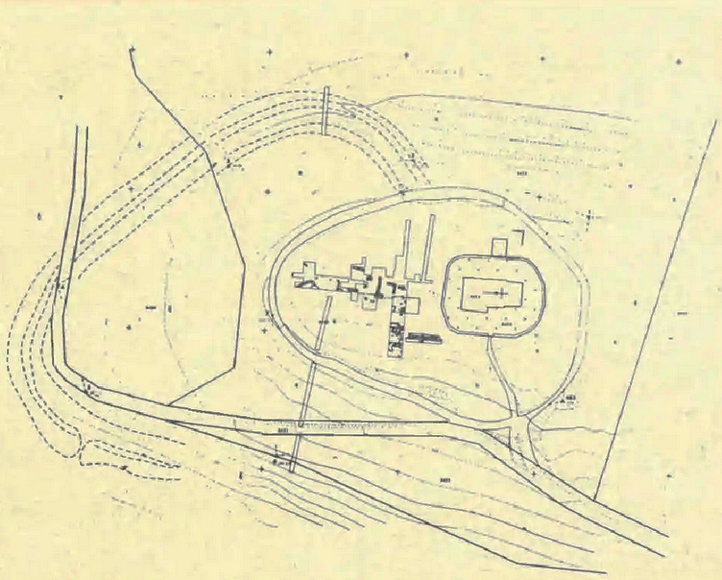
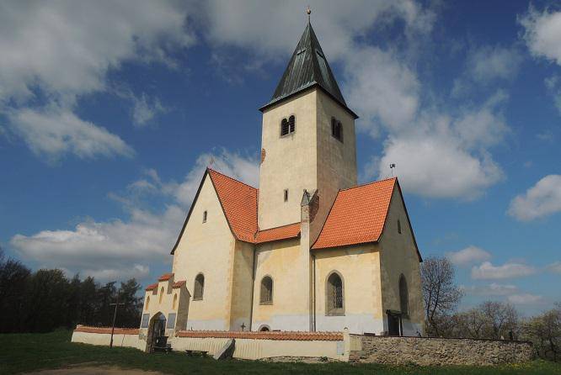
Chvojen (Benešov) – výzkum: Antonín Hejna
– opevněný dvorec s tribunovým kostelem ze 13. stol.
– stavba na kamenné podezdívce:
Velebudice – výzkum: Jan Klápště
– ohrazený areál z 12/13. stol. (13. stol.: bez zástavby)

